Slide 1
Ways of constructing research questions: gap-spotting or problematization?
Apresentação e análise crítica
Jorge Gouveia
Vasco Lobo
Programa de Doutoramento em Gestão
UC Metodologia da Investigação
Professora Doutora Carla Curado
04 de Outubro de 2023
Artigo:
Sandberg, J., & Alvesson, M. (2011). Ways of constructing research questions: gap-spotting or problematization? Organization, 18(1), 23-44. https://doi.org/10.1177/1350508410372151

Slide 2
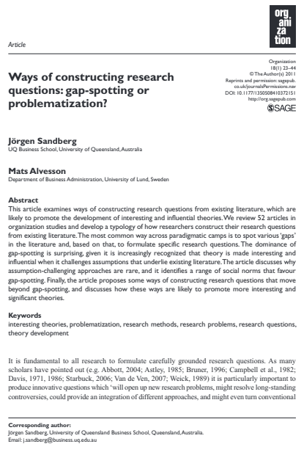
Sumário
Título - Ways of constructing research question: gap-spotting or problematization? (2011)
Autores – Jörgen Sandberg e Mats Alvesson
Resumo:
Estudo sobre a forma de construção de perguntas de investigação a partir da literatura existente, com base na análise de 52 artigos de estudos organizacionais.
O estudo identifica duas abordagens:
Encontrar limitações ou “lacunas” – gap-spotting;
Outras formas de construção de perguntas de investigação – a problematização.
3 Questões que o estudo procura responder :
Como os investigadores constroem as suas perguntas de investigação?
Quais as formas de construir as perguntas que podem facilitar o desenvolvimento de teorias mais interessantes e influentes?
De que forma as normas sociais influenciam as perguntas de investigação?

Slide 3
Como formular perguntas de investigação
Qual a importância das perguntas de investigação ?
Abrir novas linhas de investigação
Endereçar controvérsias
Integração de diferentes abordagens
Desafiar crenças
Resultados interessantes e significativos para o campo de investigação
Como construir boas perguntas de investigação ?
Definir o tema
Esclarecer o domínio da investigação - objetos a estudar
Decidir o tipo de questões (descritivas, explicativas e prescritivas)
Considerar questões contextuais (intervenientes, experiências, …)
Exequível
Interessante
Nova Relevante
Ética Publicável Gerível
Apropriada Sistemática
Adaptado de Ratan, Anand e Ratan (2019)

Slide 4
Locke e Golden-Biddle (1997) defendem a existência de 2 processos de construção de perguntas de investigação:
Estudo de referência
1) Estruturação da coerência intertextual
Ligação entre linhas de investigação baseada em 3 estratégias:
Coerência sintetizada
Coerência progressiva
Não coerência
2) Problematização
Identifica limitações ou possíveis erros no contexto de investigação, abrindo oportunidades:
Identifica que o campo de investigação está incompleto
Critica a literatura na área por ser inadequada / conter erros de alguma forma
Defende que é incomensurável
Sandberg e Alvesson (2011) alargam o âmbito deste estudo

Slide 5
Metodologia e desenho da investigação
Revisão de 8 edições entre 2003 e 2005, escolhidas aleatoriamente e posterior seleção de 2 edições de cada um destes 4 jornais de referência da Europa e EUA :
Administrative Science Quarterly Organization Studies
Journal of Management Studies Organization
Análise e revisão detalhada de 52 artigos de vários autores e áreas de estudo.
Procura de justificações apresentadas ou sinais que contribuíram para a construção das perguntas de investigação.
A grande maioria dos artigos constrói as suas perguntas de investigação com base na identificação de lacunas na literatura dá área – Gap-spotting.
Principal conclusão
da análise:

Slide 6
Gap - Spotting
Conceito de Gap-spotting…
Procura lacunas, omissões, falhas ou deficiências em artigos ou textos publicados.
É a forma predominante na elaboração de perguntas de pesquisa.
Tipos de Gap-spotting:
Confusion spotting
Neglect spotting
Application spotting
Combinations
Paradigma: Encontrar lacunas (gap-spotting) vs. Desafiar pressupostos…
Dúvida se facilita o desenvolvimento de teorias interessantes e influentes
Uma abordagem interessante é aquela que desafia suposições ou premissas e se distingue de algo que é comum, não deixando de estar coerente
Desafiar pressupostos e assumir posições mais críticas pode gerar conflitos

Slide 7
Problematization Beyond gap-spotting
Como ir além de gap-spotting ?
Outras formas de definir perguntas de investigação passam por questionar os pressupostos e assunções dos artigos ou textos em discussão.
Desafiar premissas dadas como certas e tentar pensar diferente (do que já é sabido e explicado na literatura), deixando de parte uma linha de raciocínio institucionalizada.
Criar oportunidade para gerar novas teorias e ideias disruptivas.
Abordagens mais disruptivas e críticas:
Problematização
Confrontação
Crítica
Ideia
Nova
Quasi-
Problematização
Problematization… principal via alternativa para gerar perguntas de investigação.

Slide 8
Normas sociais do uso de Gap-spotting
8
Normas sociais e razões que justificam o uso de Gap-spotting :
Facilidade de gap-spotting
Segurança e conforto gap-spotting
Tradição aponta à acumulação de conhecimento
Academia consiste numa economia de acreditações/crédito
Instituições de pesquisa e inovação encorajam o gap-spotting
Revistas e publicações contemporâneas encorajam o gap-spotting
Faz sentido usar gap-spotting, na generalidade
Dificuldade na aplicação da alternativa - problematization
Gap-spotting habitus⁽¹⁾… a repetição e hábito desta abordagem dá-lhe um certo estatuto.
(1) Bourdieu (2004)

Slide 9
Conclusão
Objetivo pretendido:
Investigar formas de elaborar perguntas de investigação relevantes.
Entender a eficácia dessas perguntas para promoverem novas ideias e teorias.
4 Contribuições claras deste estudo :
Domínio de gap-spotting com método de elaborar perguntas de investigação.
Dificuldade em desafiar os pressupostos e assunções.
Diferentes investigadores (com visões convencionais e contrárias) convergem na forma como elaboram perguntas sobre pesquisas.
Como ir para além de gap-spotting: a problematização.
Gap-spotting segue uma linha de pensamento e consiste numa abordagem mais positiva, enquanto Problematization questiona com ceticismo a ideia do texto.

Slide 10
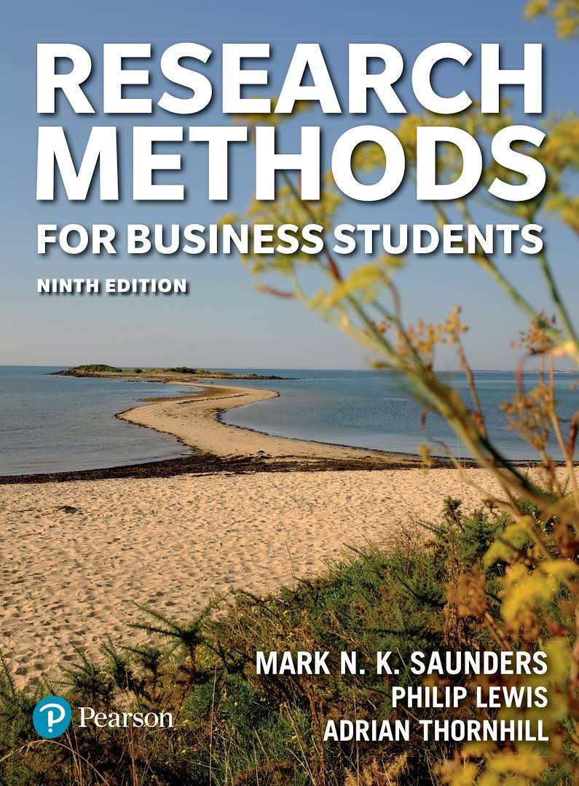
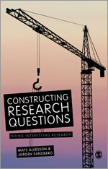
Take-aways
Análise crítica
O próprio estudo de Sandberg & Alvesson (2011) utiliza em grande medida Gap-spotting na forma como se suporta na investigação de Locke & Golden-Biddle (1997).
Gap-spotting e Problematization não são mutuamente exclusivas e ambas variam de complexidade e alcance ou escopo.
O artigo é um alerta importante para todos os investigadores.
Take-aways para a nossa investigação?
É necessária uma cultura de “pensamento crítico” na abordagem à revisão bibliográfica.
É importante investir no processo de criação de perguntas de investigação; Falhar neste ponto vai ter consequências na qualidade e relevância dos resultados.
Existe uma vasta literatura que nos pode apoiar neste processo.

Slide 11
Appendix
Detalhes do artigo e autores
Bibliografia

Slide 12
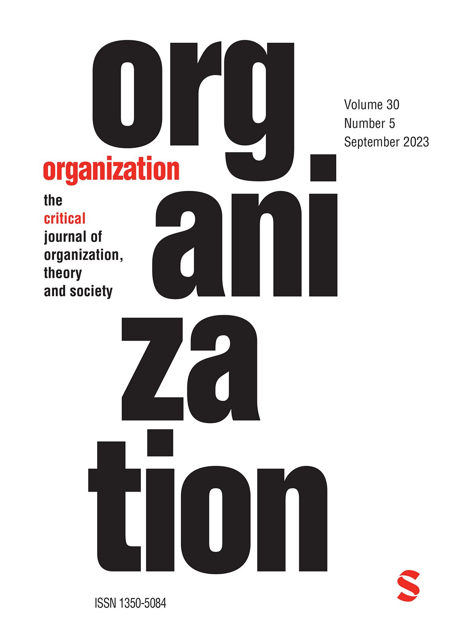
Autores
Ways of constructing research questions: gap-spotting or problematization?
Revista
Publicado em Abril/2011 no jornal “Organization”, publicação de referência na área dos estudos organizacionais.
Citado por mais de 1000 artigos
Mais de 100 artigos publicados em revistas científicas, conferências e livros
Mais de 16 mil citações dos seus artigos
Especialista em metodologia de investigação, métodos qualitativos de investigação e filosofia da ciência
Professor na Universidade de Queensland, Austrália
Jörgen Sandberg
Centenas de artigos publicados em revistas científicas, conferências e livros
Mais de 111 mil citações dos seus artigos
Especialista em liderança e estudos organizacionais
Professor na Universidade de Lund, Suécia
Mats Alvesson

Slide 13
Tipos de Gap - Spotting
Tipos de Gap-spotting:
Confusion spotting… procura de confusões ou explicações concorrentes
Neglect spotting… busca de algo negligenciado/omisso e falta de apoio empírico
Application spotting… identificação de falta de fundamento teórico ou algo que necessita de complemento ou ser mais extenso e concreto
Combination… mistura de modos diferentes, que é algo comum

Slide 14
Bibliografia
Alvesson, M., & Sandberg, J. (2013). Constructing research questions: Doing interesting research. Sage.
Alvesson, M., & Sandberg, J. (2011). Generating research questions through problematization. Academy of management review, 36(2), 247-271.
Bourdieu, P. (2004). Science of Science and Reflexity. Chicago, IL: University of Chicago Press.
Locke, K., & Golden-Biddle, K. (1997). Constructing opportunities for contribution: Structuring intertextual coherence and “problematizing” in organizational studies. Academy of Management journal, 40(5), 1023-1062.
Ratan, S. K., Anand, T., & Ratan, J. (2019). Formulation of research question–Stepwise approach. Journal of Indian Association of Pediatric Surgeons, 24(1), 15.
Sandberg, J., & Alvesson, M. (2011). Ways of constructing research questions: gap-spotting or problematization?. Organization, 18(1), 23-44.

Slide 15
Obrigado
Jorge Gouveia - jorge.gouveia@phd.iseg.ulisboa.pt
Vasco Lobo – i61173@phd.iseg.ulisboa.pt
Programa de Doutoramento em Gestão
UC Metodologia da Investigação
04 de Outubro de 2023

